Slide 1

PALACIO REAL DE RIOFRÍO
NAVAS DE RIOFRÍO · SEGOVIA · ESPAÑA

Slide 2
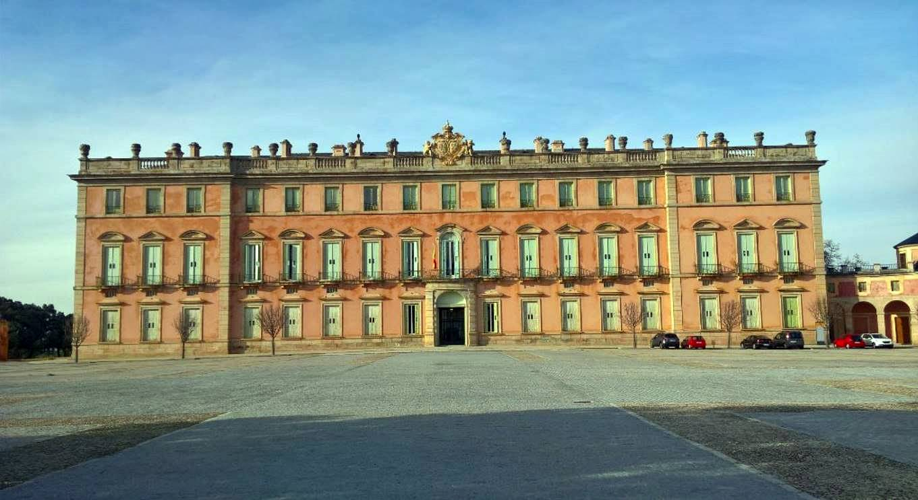

Slide 3
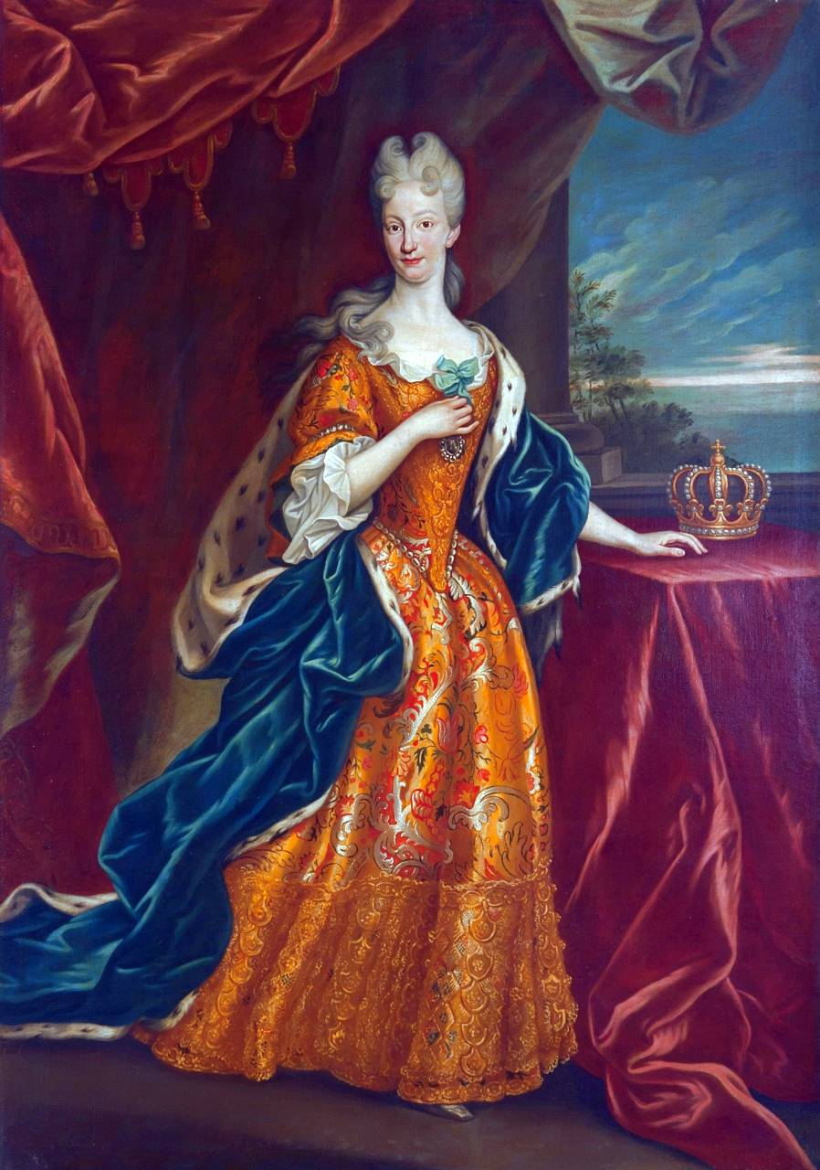
El Palacio Real de Riofrío es una de las residencias de la familia real española. Se encuentra en un enclave del término municipal de Real Sitio de San Ildefonso, en Segovia, a 11 kilómetros de la localidad de San Ildefonso. Se encuentra próximo a las localidades de Navas de Riofrío y La Losa. El palacio es de estilo italiano con planta cuadrada y tres pisos de altura, diseñado por el arquitecto italiano Virgilio Rabaglio a imagen y semejanza del Palacio Real de Madrid. Resultan de interés el Museo de la Caza, además del patio interior, la escalera de honor, la capilla y su colección de pinturas, tapices y muebles. Se encuentra rodeado por un extenso bosque de 625 hectáreas, donde habitan gamos y ciervos, entre otros. Utilizado por los monarcas exclusivamente para la caza, únicamente ha sido habitado como residencia habitual, con carácter temporal, por los reyes Francisco de Asís de Borbón y Alfonso XII. Isabel de Farnesio mandó construir el palacio en 1751 en un antiguo coto de caza en la provincia de Segovia. El proyecto corrió a cargo del arquitecto de Virgilio Rabaglio, y de la decoración exterior se encargó Pedro Sermini.
La reina Isabel de Farnesio en 1714
Notes:
3

Slide 4
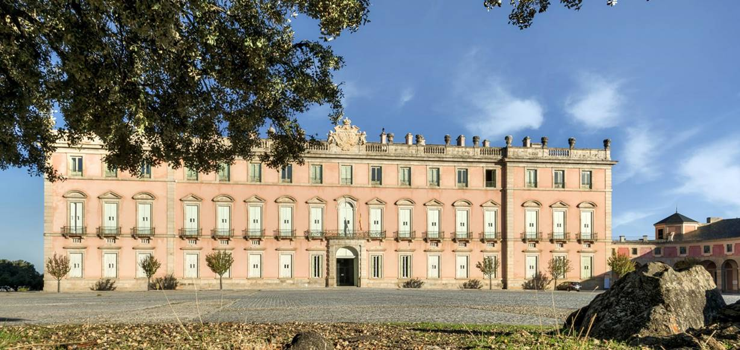
Notes:
4

Slide 5
Antes de finalizar las obras, el rey Fernando VI murió sin descendencia, por lo que Isabel de Farnesio vio cumplido su deseo y su hijo Carlos III, entonces rey de Nápoles fue llamado para asumir el trono de España. Desapareció, por tanto, la necesidad de trasladarse a Ríofrío. El palacio no se finalizó totalmente y la reina nunca residió en él. Así, del proyecto inicial, que incluía jardines y fuentes, casas de oficio, caballerizas, un convento franciscano e incluso un teatro, quedaron solamente el palacio y una gran plaza, sin terminar también.
El Palacio fue utilizado por los sucesivos soberanos españoles cuando iban de caza a los bosques de Riofrío. Habitaron el palacio de forma habitual Francisco de Asís de Borbón, rey consorte y marido de Isabel II, que se retiró a Riofrío cansado de las infidelidades de su esposa, y Alfonso XII, durante el duelo por la muerte de su esposa María de las Mercedes. Fue en tiempos de Isabel II cuando se decoraron algunos de sus salones, destacando el dormitorio utilizado por Alfonso XII y el comedor, así como el original sistema de "llamadores" para la servidumbre.

Slide 6
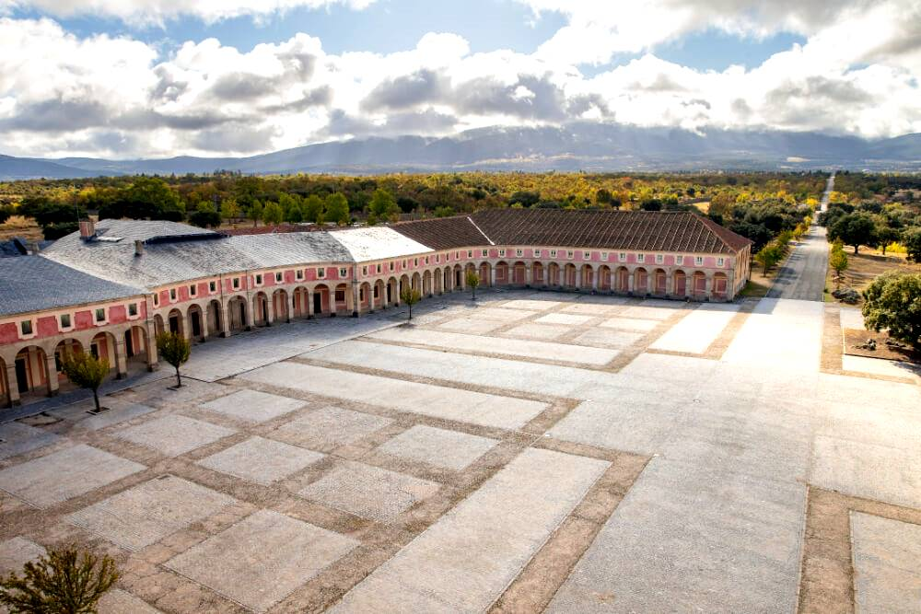

Slide 7
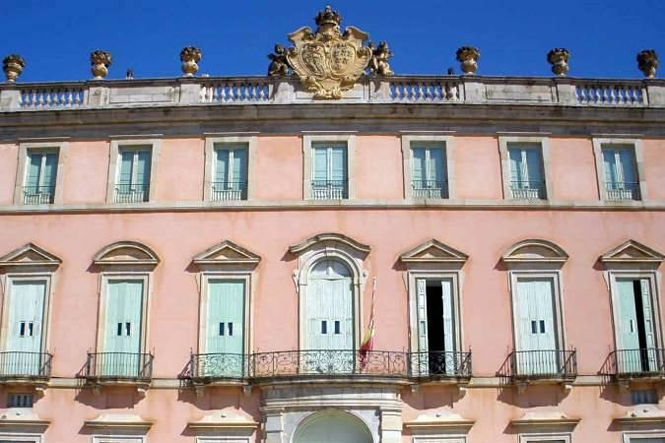

Slide 8
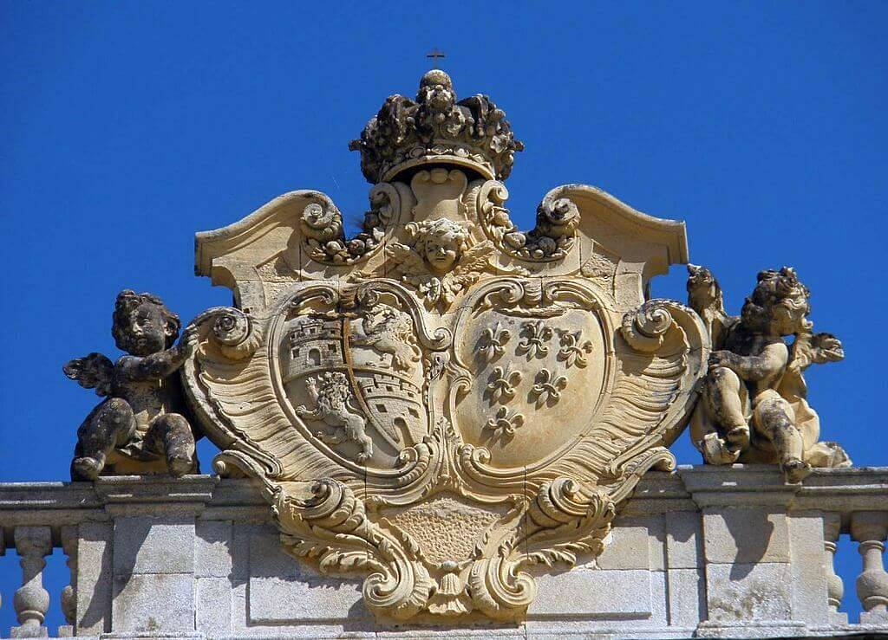

Slide 9
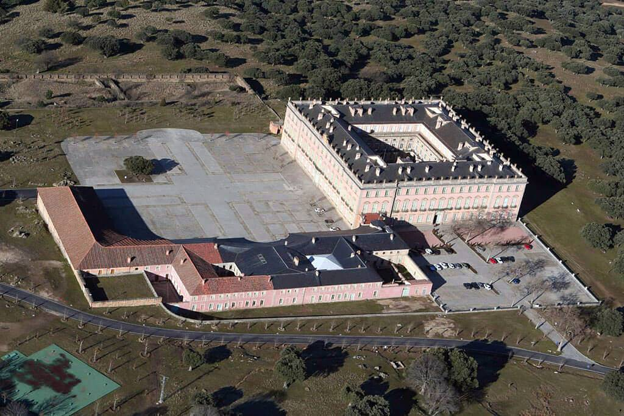

Slide 10
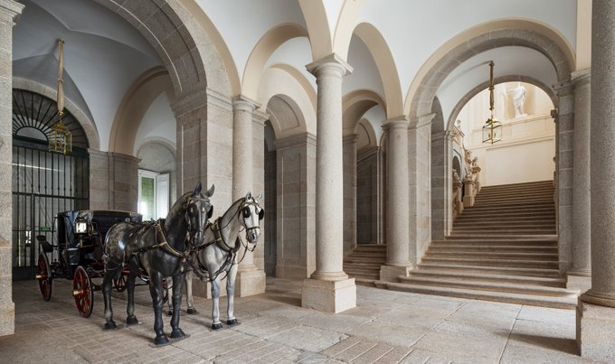

Slide 11
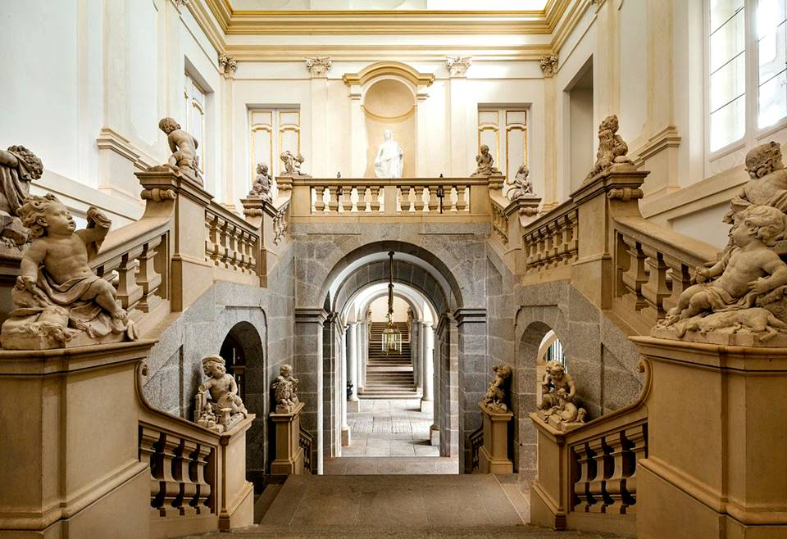

Slide 12
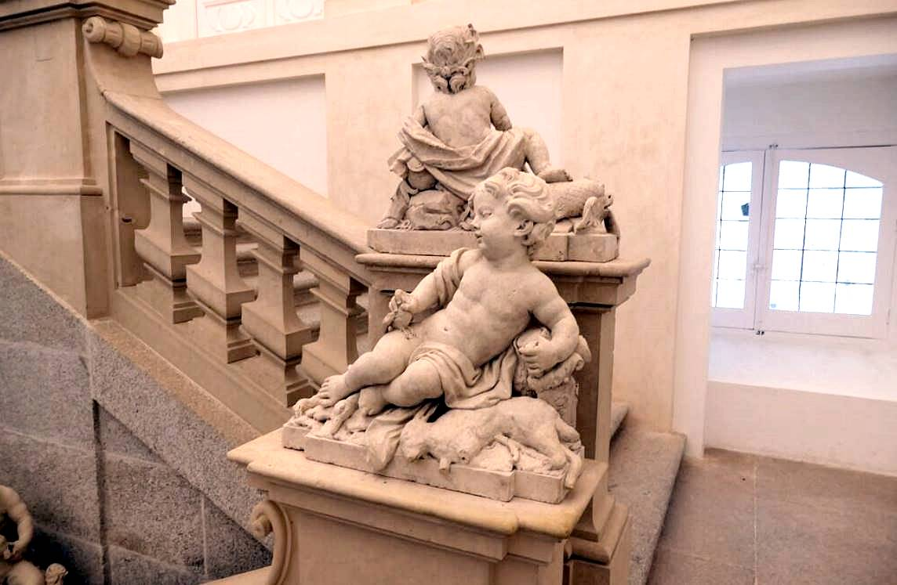

Slide 13
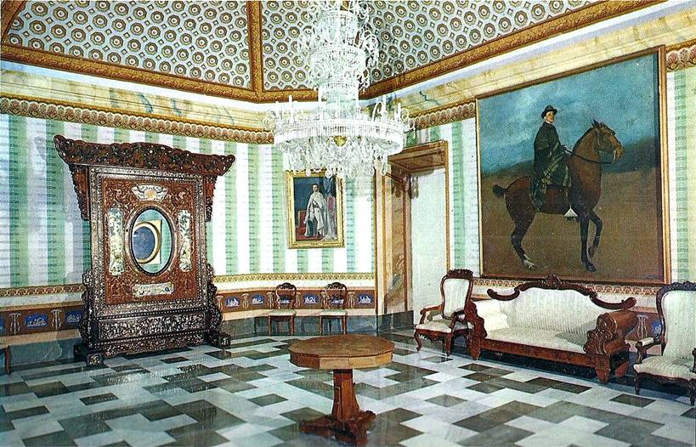

Slide 14
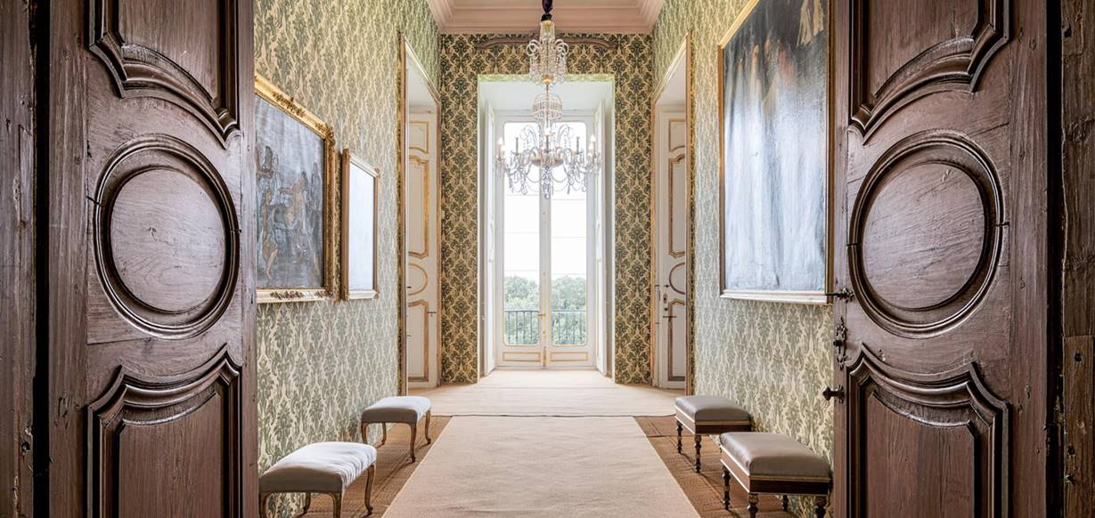

Slide 15
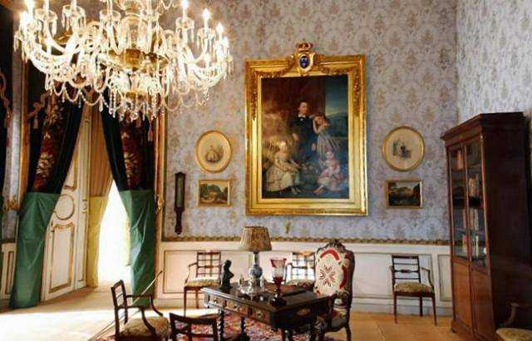

Slide 16
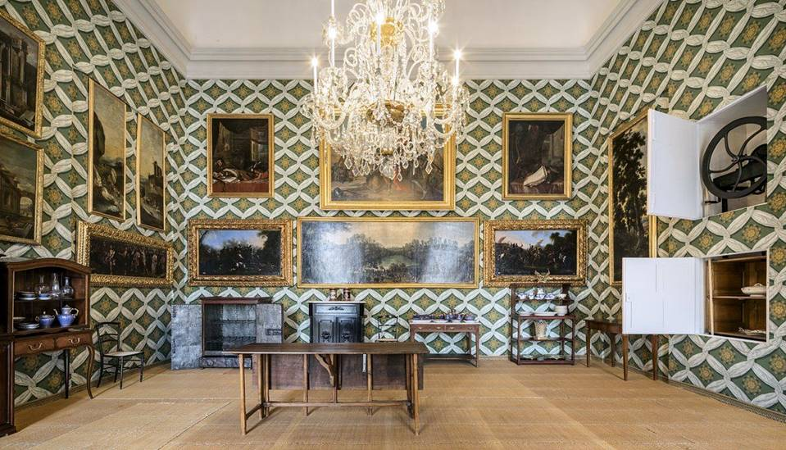

Slide 17
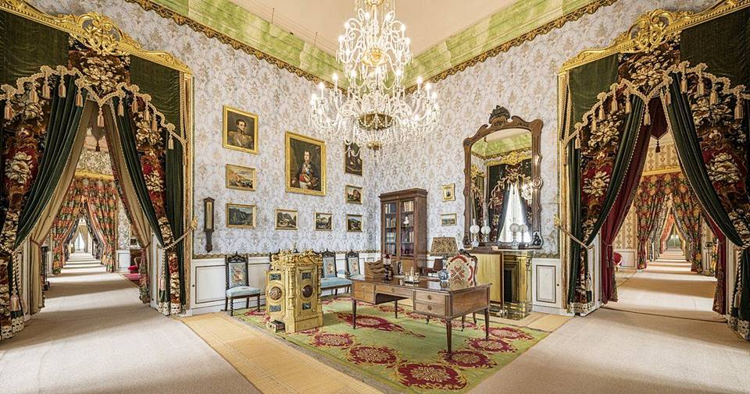

Slide 18
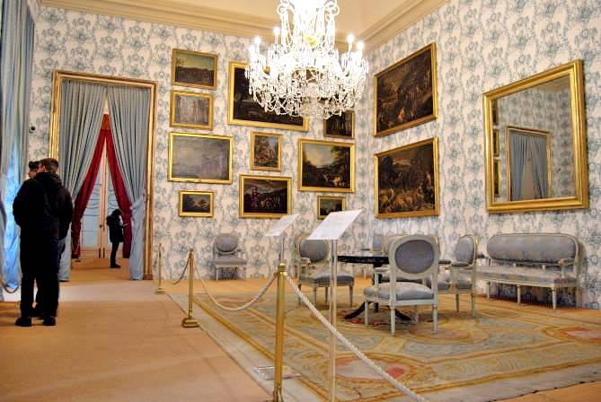

Slide 19
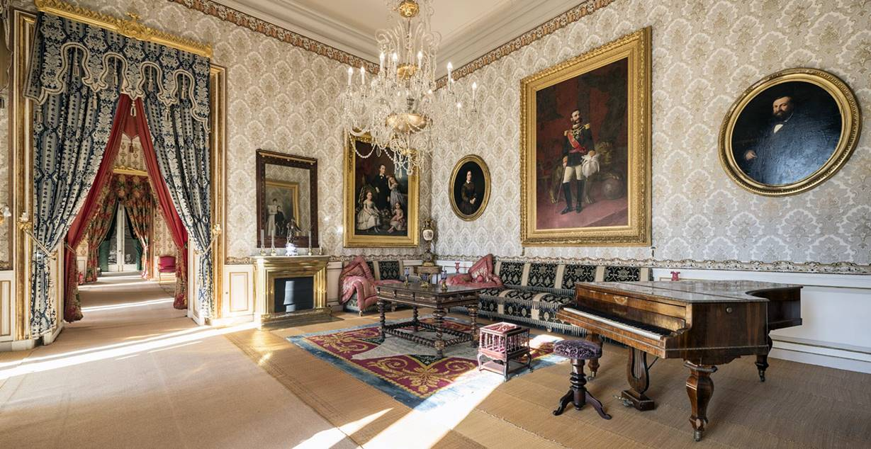

Slide 20
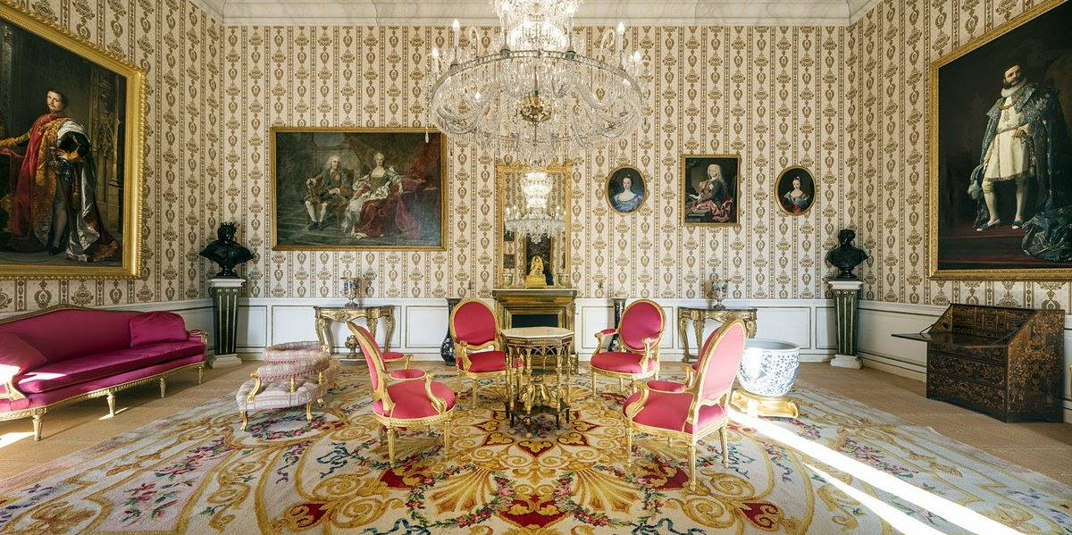

Slide 21
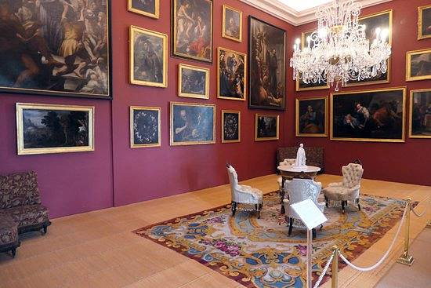

Slide 22
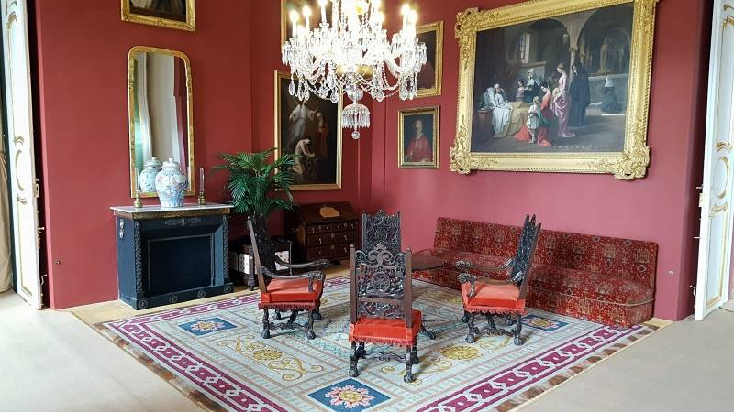

Slide 23
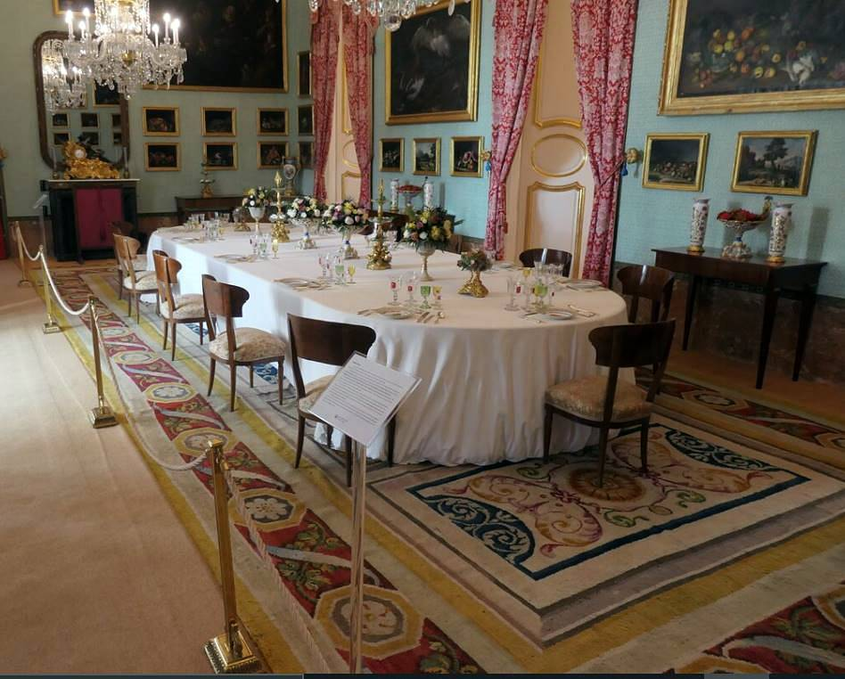

Slide 24
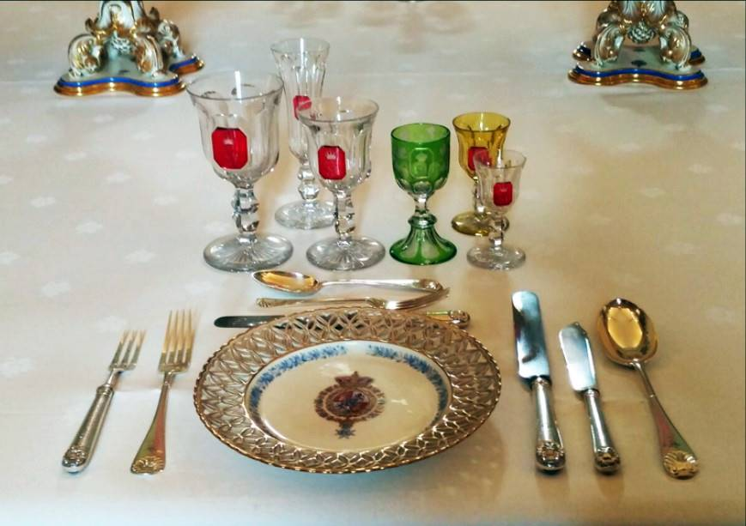

Slide 25
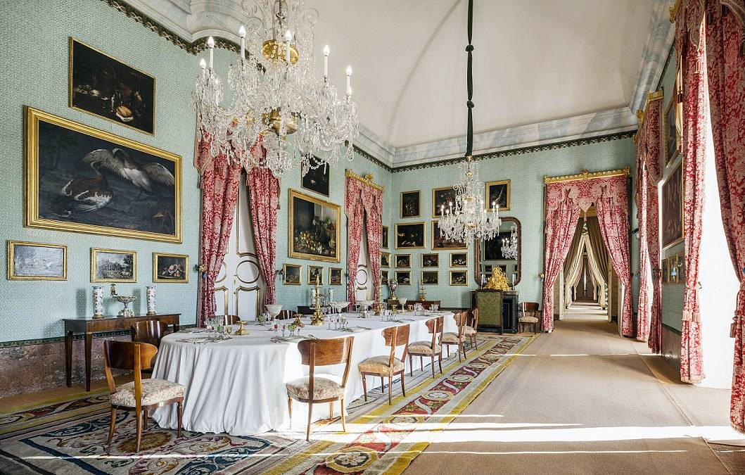

Slide 26
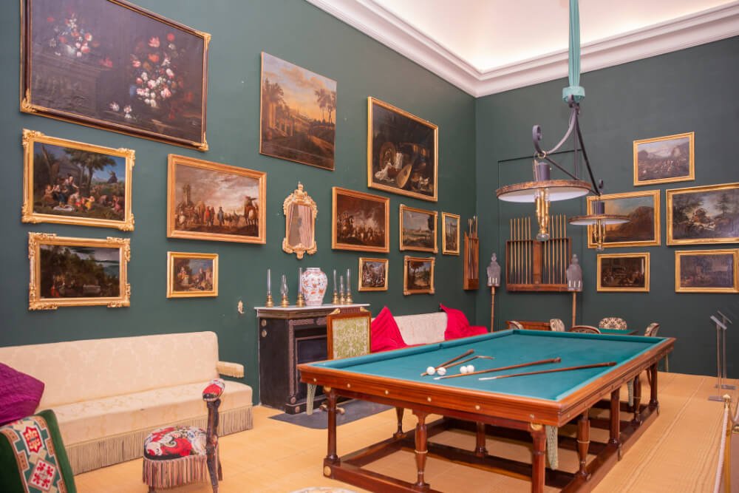

Slide 27
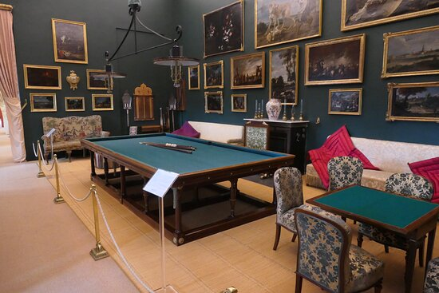

Slide 28
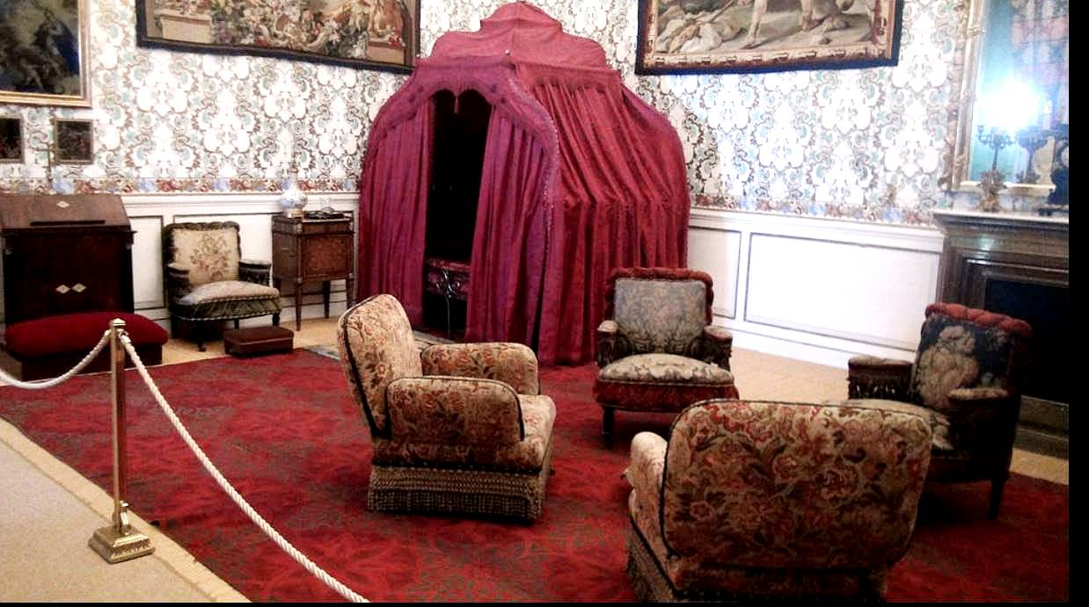

Slide 29
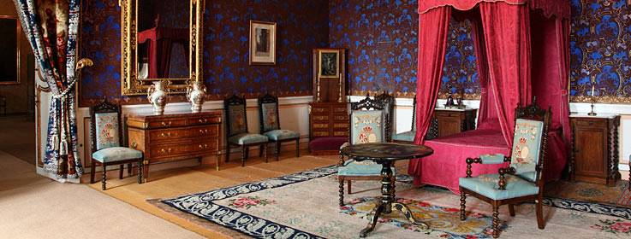

Slide 30
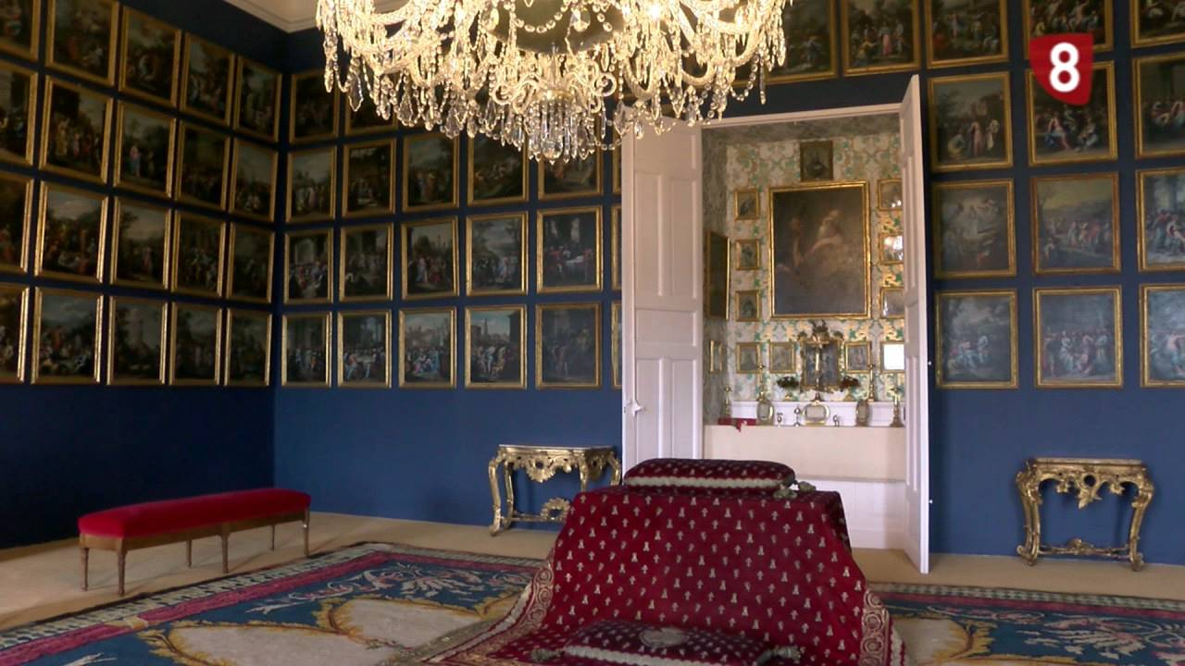

Slide 31
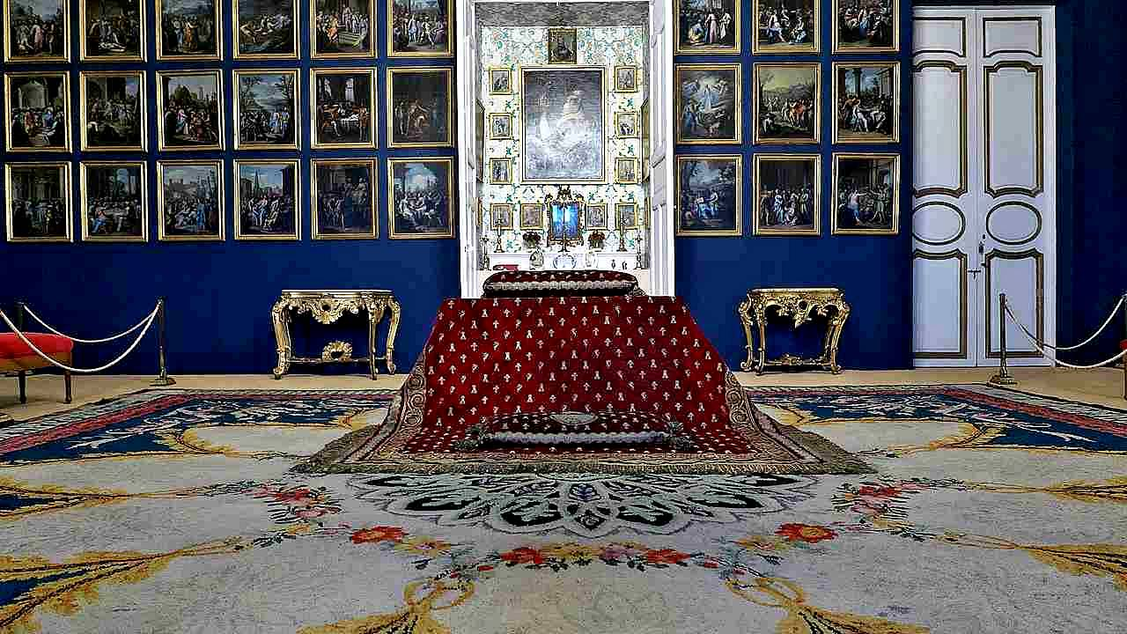

Slide 32
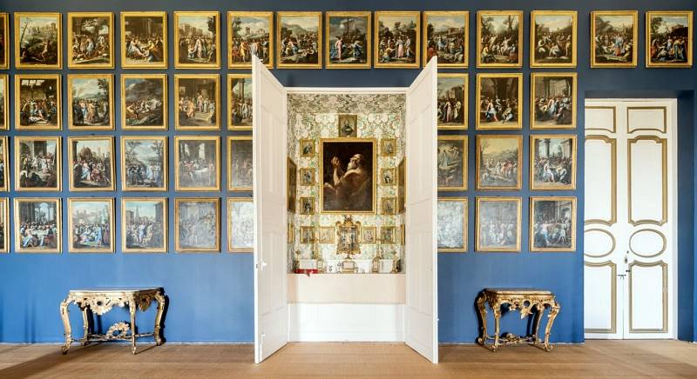

Slide 33
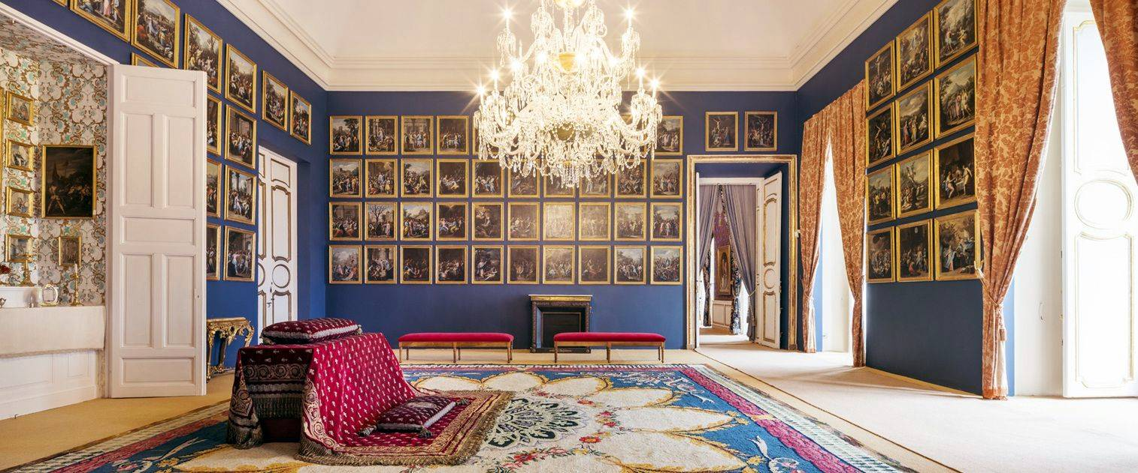

Slide 34
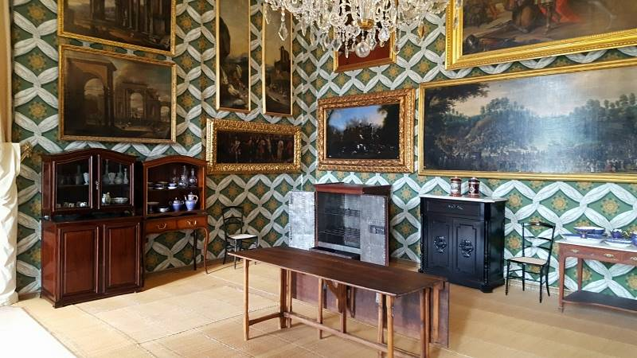

Slide 35
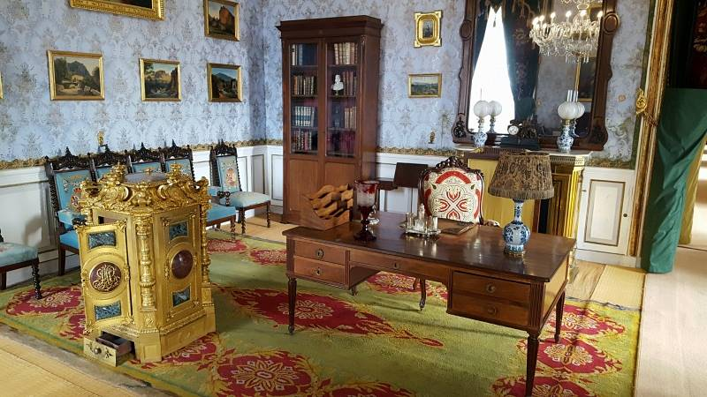

Slide 36
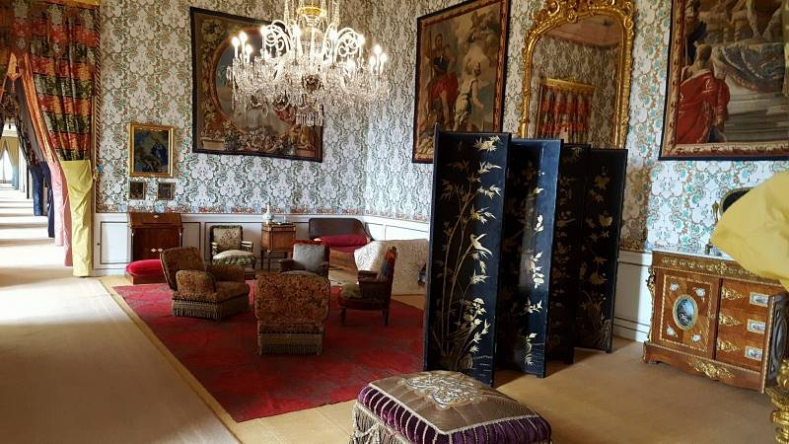

Slide 37
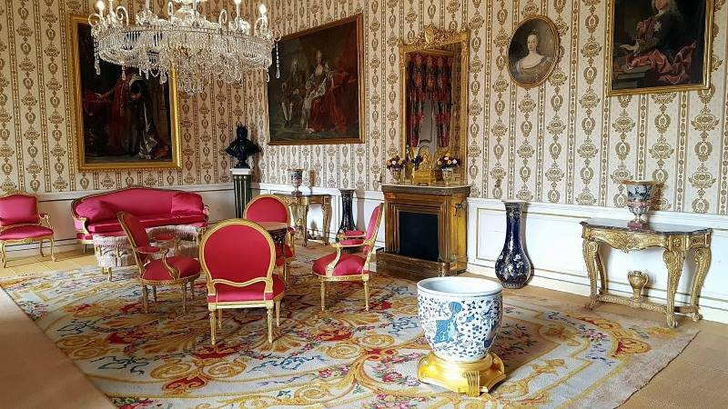

Slide 38
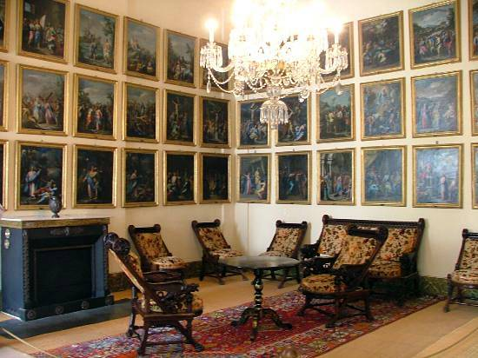

Slide 39
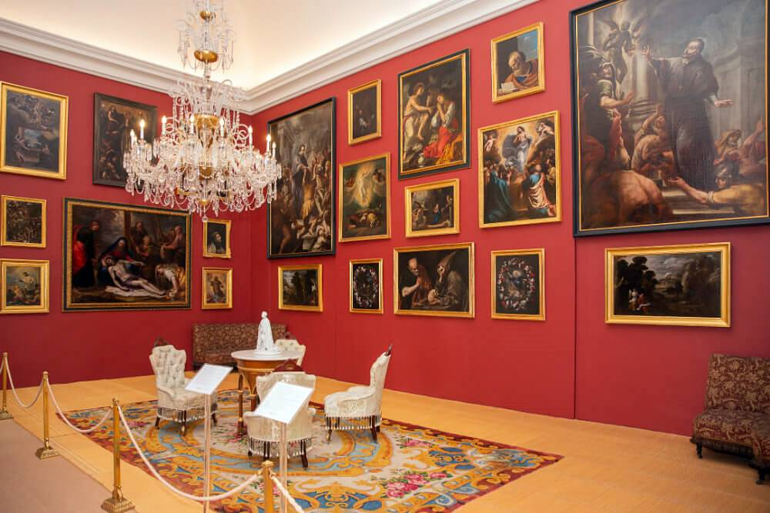

Slide 40
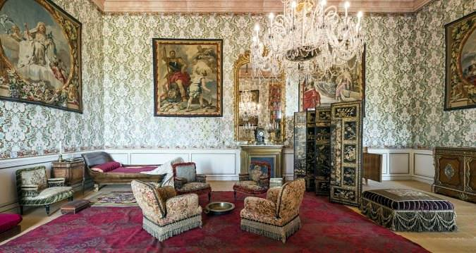

Slide 41
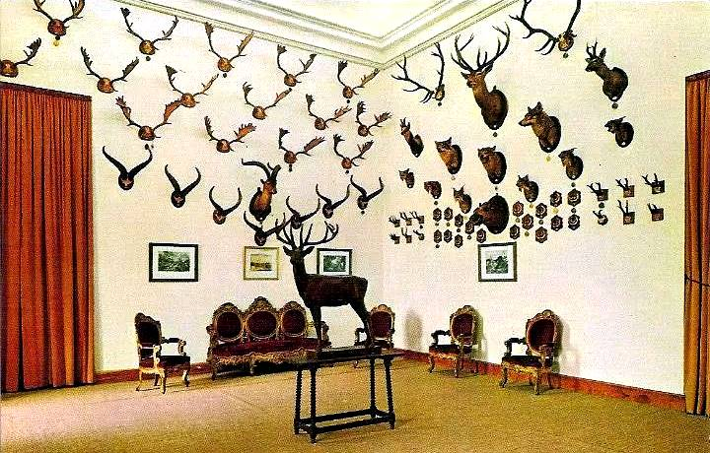

Slide 42
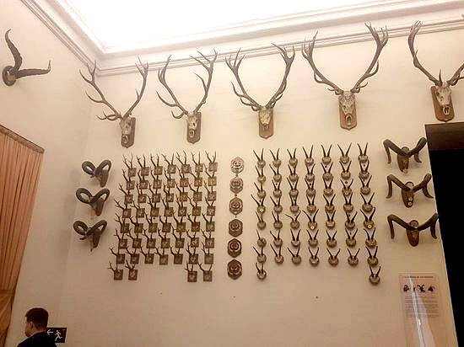

Slide 43
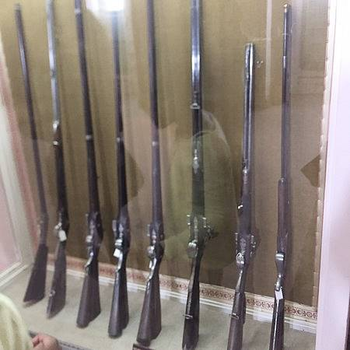

Slide 44
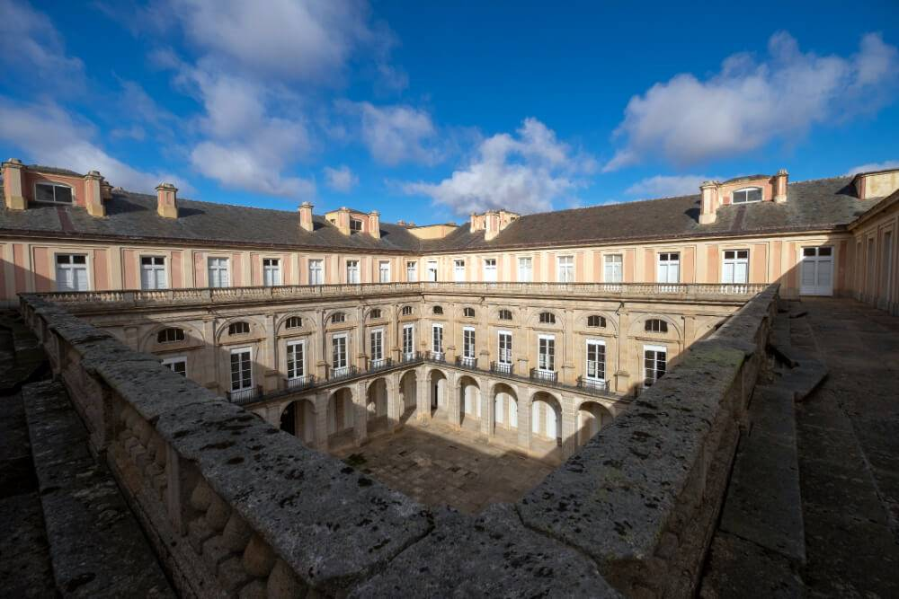

Slide 45
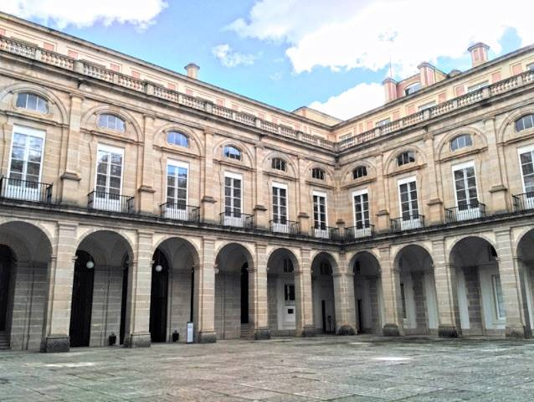

Slide 46
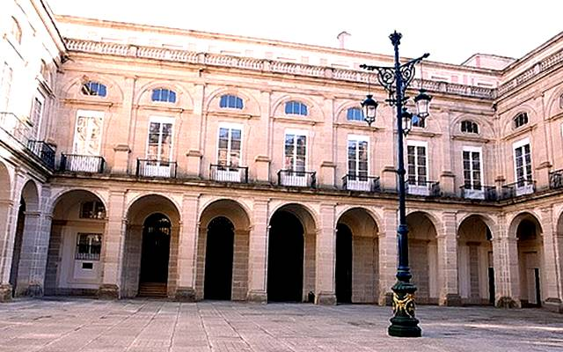

Slide 47
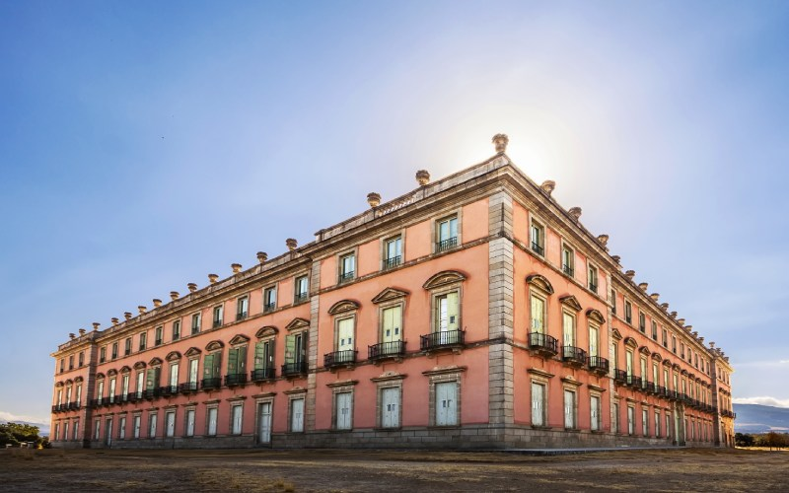

Slide 48
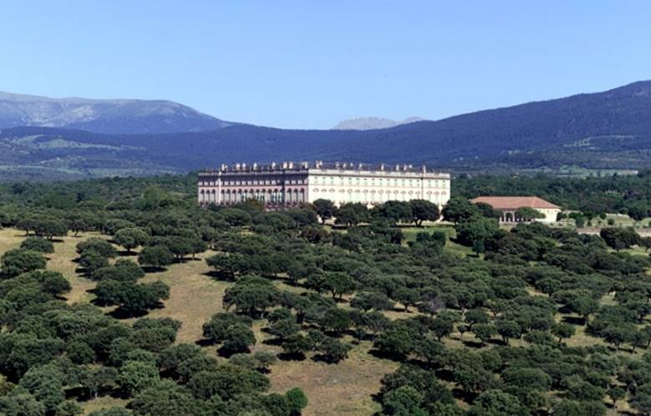

Slide 49

GRACIAS POR TU VISITA
Y QUE TENGAS UN BUEN DÍA
VICTOR NOVELLÓN

Slide 50







¿Te ha gustado?
Puedes ver más entrando
Aquí
Además puedes recibir powerpoints en tu correo electrónico suscribiéndote aquí:

